Slide 1

Mcp Manager : MnM
202244012 노성민

Slide 2
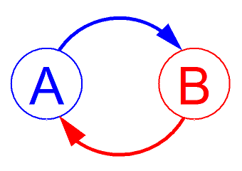
피드백 반영
보안 문제
Node.js 설치 방식 변경
사용자 편의성 개선
MCP 연결 방식 개선

Slide 3

보안 문제
공식 MCP 서버 활용

Slide 4
Node.js 설치 방식 변경
😥
Npm만 설치 불가

Slide 5
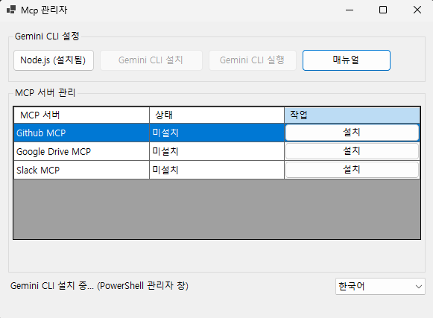
사용자 편의성 개선
현재 상황에 맞는 버튼 활성화

Slide 6
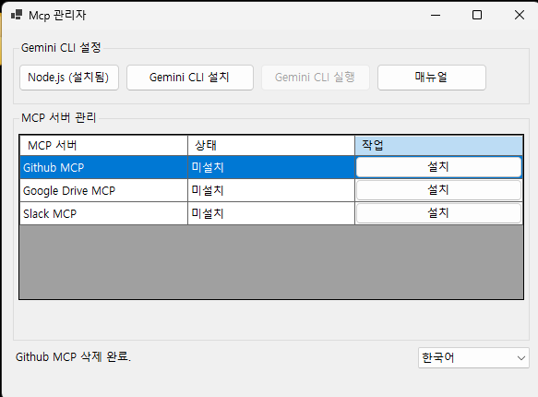
사용자 편의성 개선
현재 상황에 맞는 버튼 활성화

Slide 7
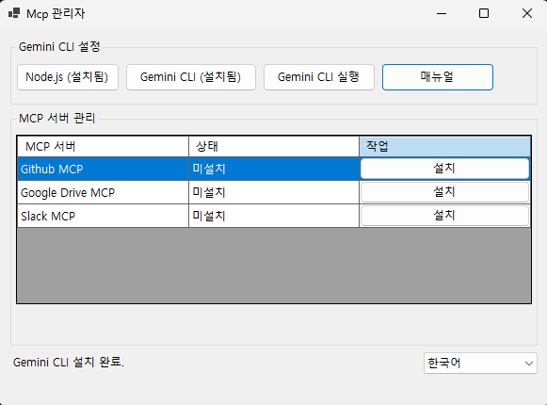
사용자 편의성 개선
현재 상황에 맞는 버튼 활성화

Slide 8
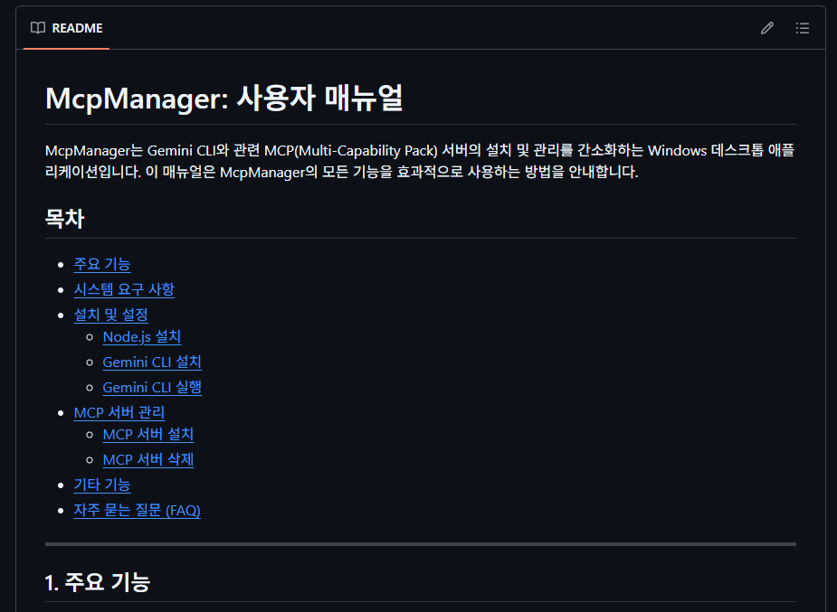
사용자 편의성 개선
간단 매뉴얼 추가

Slide 9


MCP 연결 방식 개선
공식 MCP만 사용하기로 결정

